Slide 1
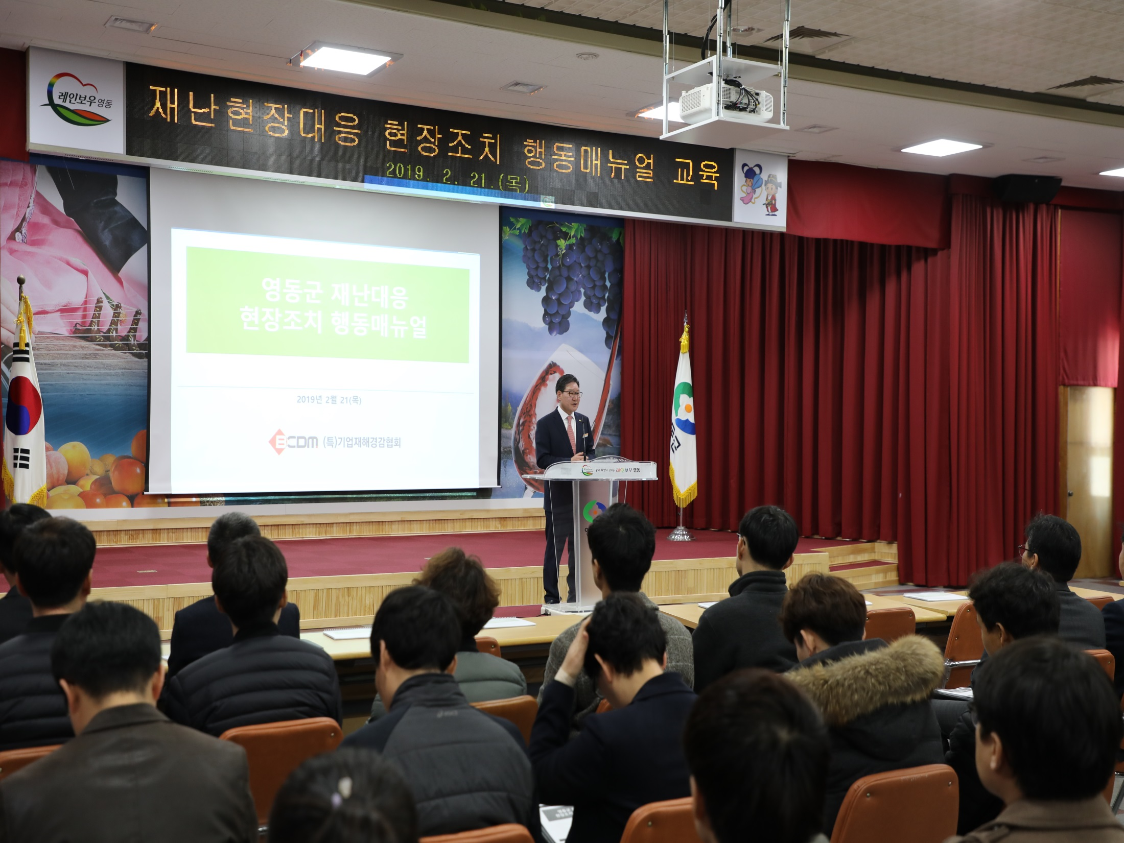
안전관리과

Slide 2
12-1. 제276회 안전점검의날 캠페인
3.14.(목) / 전통시장 상가 / 30명
봄철산불예방 및 개학기 안전사고예방 캠페인
12-2. 어린이놀이시설 표본점검 실시
3.13.~3.27.(14일간) / 어린이놀이시설 5개소
어린이 놀이시설 민관합동점검
12-3. 어린이 놀이시설 관리현황 점검
3. 6.(수) / 관내 어린이 놀이시설 35개소
정기시설검사, 보험가입, 안전교육 유효현황 관리
Notes:
2

Slide 3
12-4. 소하천정비사업 및 유지관리 사업 추진
사 업 명 | 사업량(km) | 사업비 (백만원) | 추 진 내 용 | 공정률 (%)
10건(보조 : 7건 / 자체 : 3건) | L=16 | 24,018
관리소하천 정비사업(보조) | L=1.8 | 3,800 | ·3차분 착공 | 68%
오정소하천 정비사업(보조) | L=1.2 | 2,096 | ·2차분 착공 | 48%
소계소하천 정비사업(보조) | L=2.7 | 2,600 | ·실시설계(사전설계심의) | 8%
수리냄이소하천 정비사업(보조) | L=2.5 | 3,000 | ·보상금 지급 결정 | 13%
어서실소하천 정비사업(보조) | L=0.9 | 2,400 | ·실시설계(사전설계심의) | 8%
큰쑥골 소하천정비사업(보조) | L=0.9 | 3,000 | ·실시설계용역 발주 | 8%
지땡골 소하천정비사업(보조) | L=1.9 | 4,000 | ·실시설계용역 발주 | 8%
소하천 정비사업(자체 ) (애교천 외3개소) | L=1.2 | 1,600 | ·실시설계용역 | 35%
소하천 유지관리사업(자체) (산이천 외 24개소) | L=2.1 | 1,000 | ·공사집행 | 5%
18년 수해피해복구사업 (자체) (오정소하천 외 14개소) | L=0.8 | 522 | ·공사집행 | 5%

Slide 4
12-5. 재해위험지구 정비사업 추진
사 업 명 | 사 업 량 | 사업비 (백만원) | 추진내용 | 공정률 (%)
6건 |  | 63,346
구촌 재해위험지구 | ·유수지 조성 1식 ·배수펌프설치 1식 | 3,300 | ·보상 협의 ·전신주 이설 | 60%
마산 재해위험지구 | ·축제및보축 L=2.86km ·교량재가설 3개소 등 | 41,546 | ·보상 협의 ·가설교량 설치 | 14%
각계 재해위험지구 | ·하천정비 L=1.0km ·교량가설 3개소 등 | 6,000 | ·철도시설공단 위탁계약 ·1차분 착공 | 5%
계산2 재해위험지구 | ·우수관거정비 L=1.4km ·배수펌프시설 증설 | 4,500 | ·1차분 착공 | 5%
두평 재해위험지구 | ·배수로정비 L=650m ·펌수펌스 신설 1식 | 4,000 | ·실시설계용역 착수 (현황측량 실시) | -
둔전2 재해위험지구 | ·하천정비(양안) L=600m ·교량재가설 4개소 | 4,000 | ·실시설계용역 착수 (현황측량 실시) | -

Slide 5
12-6. 전년도(2018년) 재난관리실태 공시
3. 29.(금)까지 / 군보 및 홈페이지
전년도 재난종류 및 수습현황 등 13종
12-7. 2019년 전반기 작계 훈련
3. 05.(화) 13:00~19:00 / 군청 대회의실 / 104명
12-8. 제6기 여성예비군소대 발대식 및 소대장 이취임식
3. 07. (목) 16:00 / 군청 소회의실 / 50명
※ 군수님 하실 일 : 감사패 전수 및 축사

Slide 6
12-9. 3월 민방위 경보시설 정기 점검
3. 13.(수) / 민방위 경보시설 7개소
12-10. 민방위 경보담당자 영상 교육
3. 19.(화) 10:00 / 군청 영상회의실 / 7명
12-11. 제410차 민방위의 날 전국 화재대피 훈련
3. 20.(수) 14:00~14:20 / 영동군 일원 / 전 직원
12-12. 영동군 통합방위협의회 개최(1분기)
3. 28. (목) 14:00 / 군청 상황실 / 20명
※ 군수님 하실 일 : 인사말씀, 회의주재, 표창 및 공로패 전수

Slide 7
▣ 이달의 중점 홍보 사항
제410차 민방위의 날 전국 화재대피 훈련 / 홈페이지, 현수막

